Slide 1
Le financement participatif au défi de l’attention
Marianne Lumeau
(Université d’Angers, GRANEM et Labex ICCA)
Frédéric Mahé
(Université de Paris 3, IRCAV)
Jordana Viotto da Cruz
(Université Paris Dauphine)

Slide 2
Le financement participatif au défi de l’attention
Introduction
Financement participatif en France
  De 2010 à 2016 : 24 000 projets présentés sur les plateformes de don avec contrepartie
    Majorité de porteurs dans les industries culturelles (musique, film et vidéo, spectacle vivant, art et photographie etc.)
  Issues économiques variées

Slide 3
Le financement participatif au défi de l’attention
Introduction
Filière culturelle | Projet (Année) | Plateforme | Obj. | Montant collecté | # cont. | Issue économique
Cinéma | Demain Le Film (2014) | KissKiss BankBank | 200 000 € | 444 390 € | 10 266 | Produit en 2015
 |  |  |  |  |  | Sorti en salle en 2016
 |  |  |  |  |  | 1 César (2016)
 |  |  |  |  |  | 1 nomination au Festival du film d’Angoulême (2016)
 |  |  |  |  |  | 1 nomination Lumières de la presse étrangère (2016)
Cinéma | Noob Le Film (2013) | Ulule | 35 000 € | 681 046 € | 11 930 | Production de 3 films
 |  |  |  |  |  | Sortis en salle en 2015, 2016, 2017
Édition | Paris Print Club (2014) | KissKiss BankBank | 12 500 € | 14 639 € | 373 | Ouverture de l’atelier d’édition d’art à Paris en 2015
Édition | Comme Convenu (2015) | Ulule | 10 300 US$ | 294 666 US$ | 7 962 | Tome 1 imprimé à 9 000 exemplaires
Musique | Plan F (2016) | KissKiss BankBank | 8 000 € | 8 515 € | 181 | Sortie de l’album en 2016 sur des plateformes de distribution en ligne
Musique | Julien m’a dit (2014) | Ulule | 8 000 € | 8 800 € | 156 | Sortie de l’album en 2016 sur des plateformes de distribution en ligne

Slide 4
Le financement participatif au défi de l’attention
Introduction
    La plupart des plateformes appliquent le principe du « tout ou rien »
      Taux de réussite de 55% à 65%
        Sélection par le public
          Signaux positifs du porteur de projet
          Observation du comportement des autres, réduisant l’incertitude
            Plus un projet reçoit de nouvelles contributions, plus les individus contribuent
            Une fois l’objectif financier atteint, l’incitation à contribuer est moindre
    Recherche focalisée sur les porteurs de projets et les contributeurs
    Très peu d’études à propos du rôle des plateformes et de ses actions

Slide 5
Le financement participatif au défi de l’attention
Question
Comment les plateformes peuvent-elles favoriser les contributions ?
Dans quelle mesure les plateformes peuvent-elles utiliser les informations à propos de la performance du projet pour capter l’attention des internautes ?
attention est un préalable à la contribution
Les résultats varient-ils selon l ’expérience passée du contributeur sur la plateforme ?

Slide 6
Le financement participatif au défi de l’attention
Méthode empirique
Expérience de terrain - juin et juillet 2016 - KissKissBankBank
  Modification de la lettre d’information.
  25 % des abonnés tirés au sort (environ 20 400 individus)
Attirance de l’internaute par les projets en fonction :
  du niveau de performance du projet ( % de fonds récoltés)
  de l’expérience de l’internaute :
    ayant contribué à un projet ou non,
    si le projet auquel l’internaute a contribué a réussi
Mesure : taux de clics

Slide 7
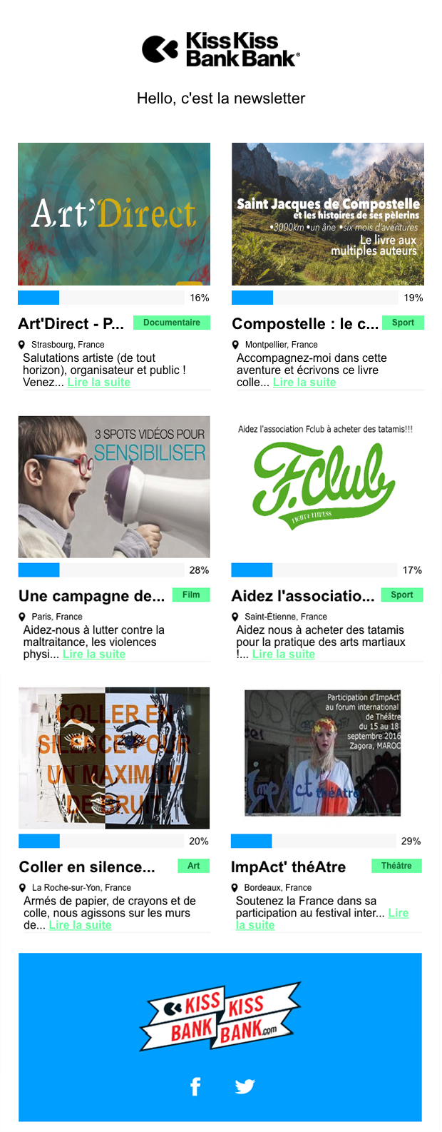
Le financement participatif au défi de l’attention
Méthode empirique

Slide 8
Le financement participatif au défi de l’attention
Méthode empirique
 | Groupe 1 | Groupe 2 | Groupe 3
Semaine 1 | Newsletter 1 | Newsletter 2 | Newsletter 3
 | Performance : 15-30 % | Performance : 50-70 % | Performance : >100 %
Semaine 2 | Newsletter 4 | Newsletter 5 | Newsletter 6
 | Performance : 15-30 % | Performance : 50-70 % | Performance : >100 %
Semaine 3 | Newsletter 7 | Newsletter 8 | Newsletter 9
 | Performance : 15-30 % | Performance : 50-70 % | Performance : >100 %
Semaine 4 | Newsletter 10 | Newsletter 11 | Newsletter 12
 | Performance : 15-30 % | Performance : 50-70 % | Performance : >100 %
Semaine 5 | Newsletter 13 | Newsletter 14 | Newsletter 15
 | Performance : 15-30 % | Performance : 50-70 % | Performance : >100 %
Semaine 6 | Newsletter 16 | Newsletter 17 | Newsletter 18
 | Performance : 15-30 % | Performance : 50-70 % | Performance : >100 %
Semaine 7 | Newsletter 19 | Newsletter 20 | Newsletter 21
 | Performance : 15-30 % | Performance : 50-70 % | Performance : >100 %

Slide 9
Le financement participatif au défi de l’attention
Résultats de l’expérience
Taux de clic selon la performance des projets présentés

Slide 10
Le financement participatif au défi de l’attention
Résultats de l’expérience
Taux de clic par niveau de performance selon que l’internaute ait contribué précédemment

Slide 11
Le financement participatif au défi de l’attention
Résultats de l’expérience
Taux de clic par niveau de performance selon que l’internaute ait précédemment contribué à un projet qui a réussi ou échoué

Slide 12
Le financement participatif au défi de l’attention
Conclusion
Le niveau de performance pourrait être un outil mobilisé
  Lettre d’information, les réseaux sociaux
  Filtres
  Choix éditoriaux etc.
Contenu personnalisé, sur la base d’informations accumulées et recueillies sur les abonnés.
    Niveau de performance élevé : internautes n’ayant jamais contribué
    Projets complets : internautes ayant une « mauvaise » expérience
      Une fois ces internautes convertis, des projets ayant un niveau de performance moindre pourraient leur être présenté.

Slide 13
Merci !
jordana.viotto@dauphine.fr

